Slide 1


Je compose pour vous avec ma douce et fidèle amie
Mornac-sur-Seudre
par Lande

Slide 2

Je compose pour vous avec ma douce et fidèle amie

Slide 3

Je compose pour vous avec ma douce et fidèle amie

Slide 4

Je compose pour vous avec ma douce et fidèle amie

Slide 5
Je compose pour vous avec ma douce et fidèle amie
Village préféré des Français. Mornac-sur-Seudre en nouvelle aquitaine qui concourt à ce titre !

Slide 6

Je compose pour vous avec ma douce et fidèle amie
Mornac-sur-Seudre

Slide 7
Je compose pour vous avec ma douce et fidèle amie
Mornac-sur-Seudre est une commune du Sud-Ouest de la France, située dans le département de la Charente-Maritime. Ses habitants sont appelés les Mornaçons et les Mornaçonnes.

Slide 8
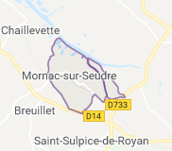
Je compose pour vous avec ma douce et fidèle amie

Slide 9
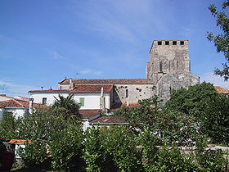
Je compose pour vous avec ma douce et fidèle amie

Slide 10

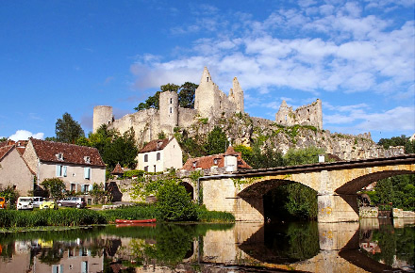
Je compose pour vous avec ma douce et fidèle amie

Slide 11
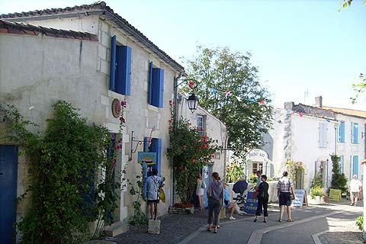
Je compose pour vous avec ma douce et fidèle amie

Slide 12
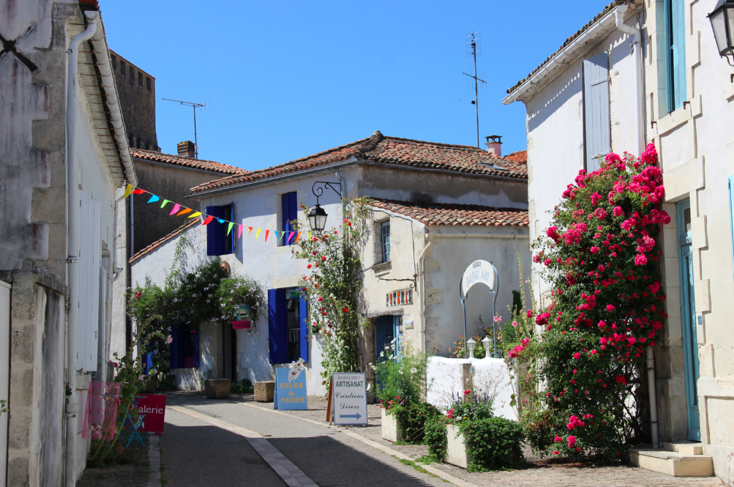
Je compose pour vous avec ma douce et fidèle amie

Slide 13
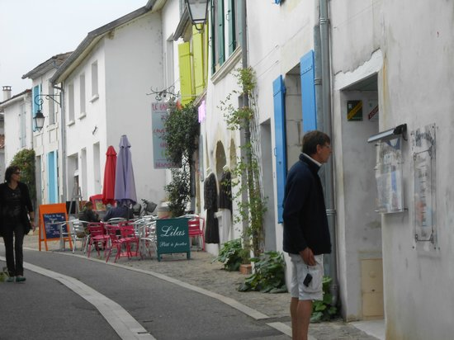
Je compose pour vous avec ma douce et fidèle amie

Slide 14
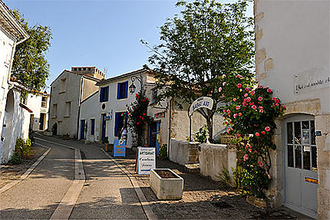
Je compose pour vous avec ma douce et fidèle amie

Slide 15
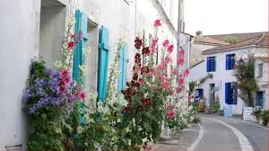
Je compose pour vous avec ma douce et fidèle amie

Slide 16
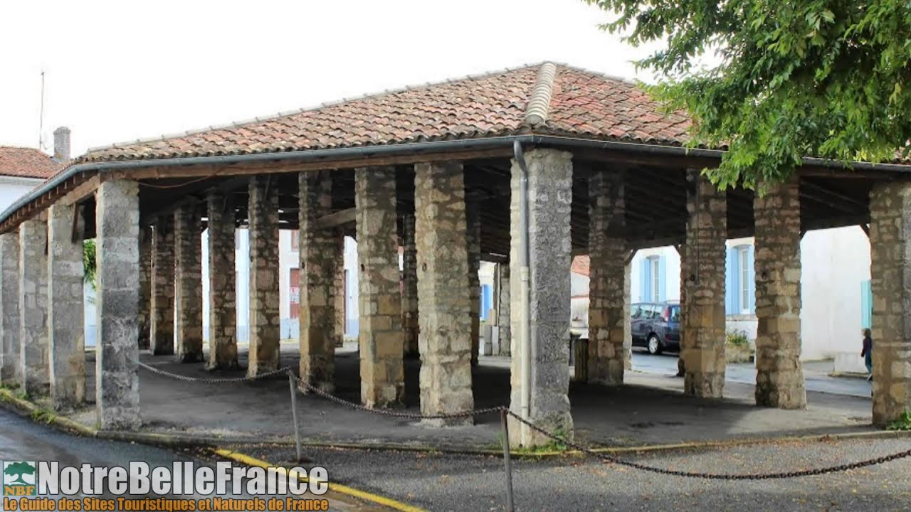
Je compose pour vous avec ma douce et fidèle amie

Slide 17
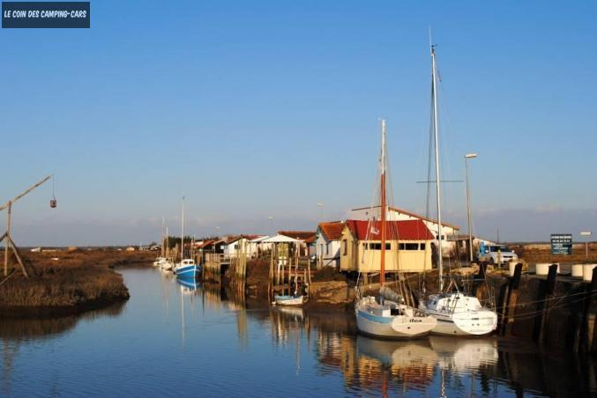
Je compose pour vous avec ma douce et fidèle amie

Slide 18
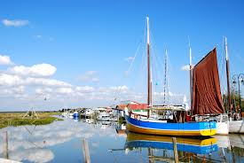
Je compose pour vous avec ma douce et fidèle amie

Slide 19
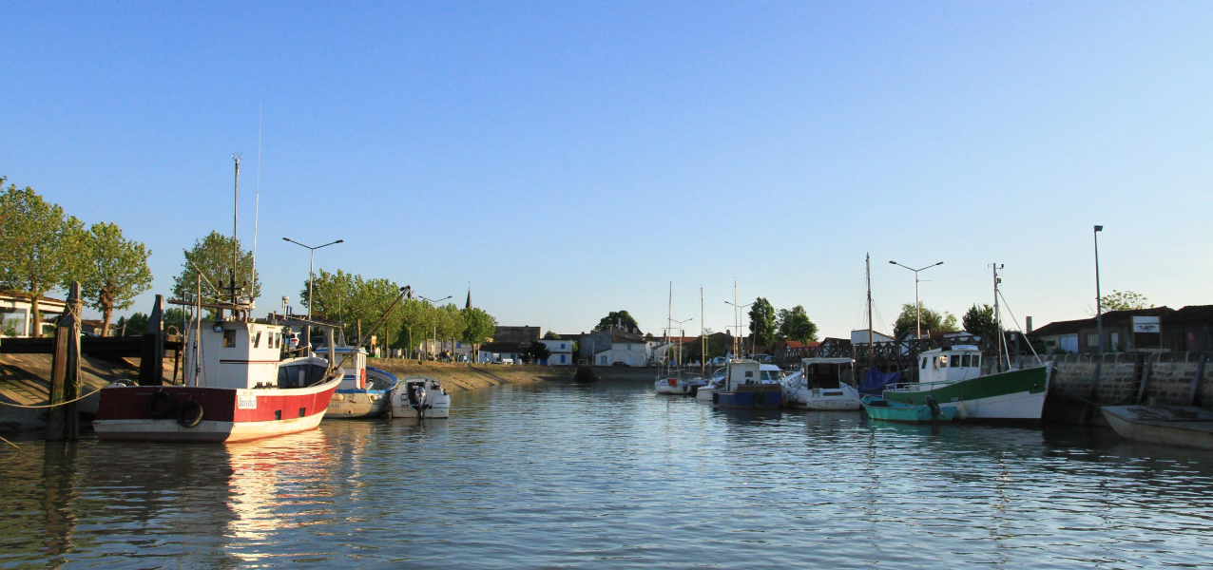
Je compose pour vous avec ma douce et fidèle amie

Slide 20
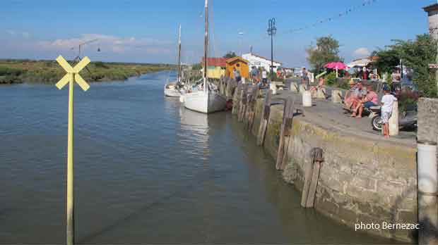
Je compose pour vous avec ma douce et fidèle amie

Slide 21
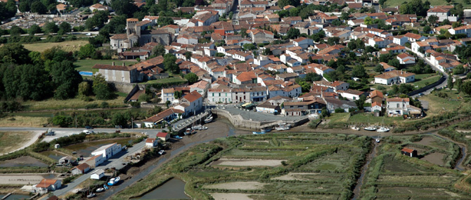
Je compose pour vous avec ma douce et fidèle amie

Slide 22
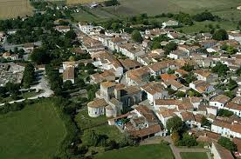
Je compose pour vous avec ma douce et fidèle amie

Slide 23
Je compose pour vous avec ma douce et fidèle amie
C’était
Mornac-sur-Seudre
par Lande

